Slide 1
Муниципальное дошкольное образовательное учреждение «Детский сад №27 «Цветик-семицветик»
«Многофункциональная ширма»
Разработали воспитатели:
Орлова Юлия Юрьевна,
Абулашвили Виктория Валентиновна,
учитель-логопед: Борисова Ирина Анатольевна
Тутаев,
2022

Slide 2
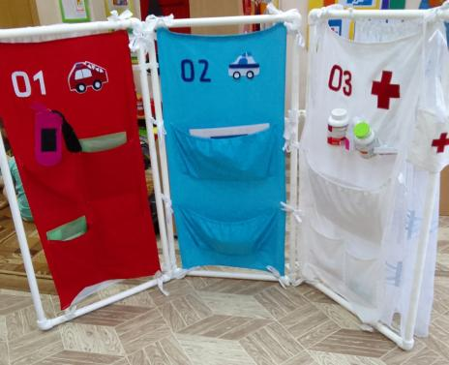
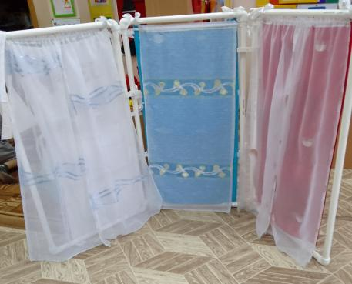
«Ширма» - состоит из трех секций «01», «02», «03».
Имеются шторки на ленте-тесьме.

Slide 3
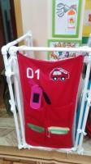
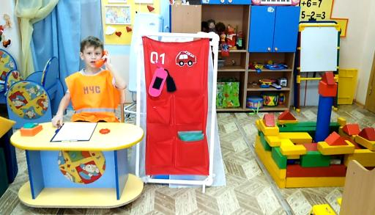
Первая секция –
сюжетно-ролевая игра «Пожарная служба» или «Мы – пожарные» и др.
Notes:
Первая секция:

Slide 4
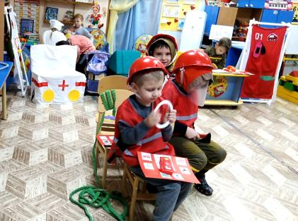
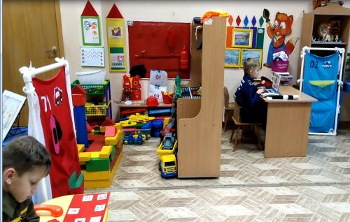
«Ширма» - делит группу на зоны, благодаря своей трансформируемости и мобильности.
Notes:
Первая секция:

Slide 5
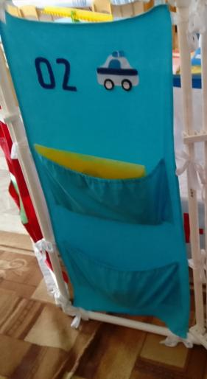
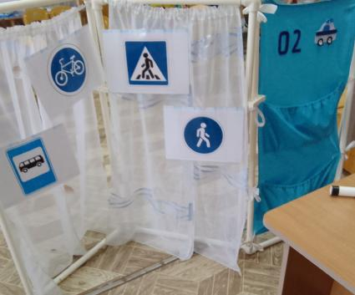
Вторая секция –
сюжетно-ролевая игра «Полиция» и «Автоинспекция».

Slide 6
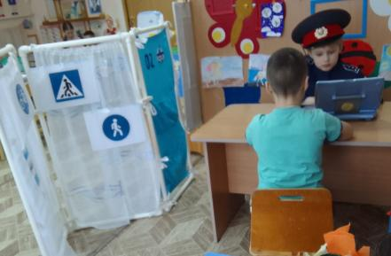
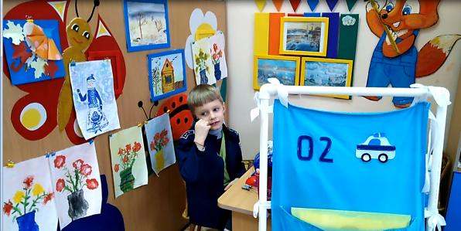
На ширме легко размещать наглядный или демонстрационный материал

Slide 7
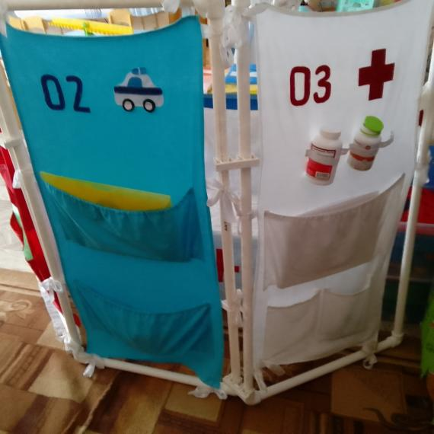
Секции «ширмы» между собой скреплены планками, которые легко снимаются.

Slide 8
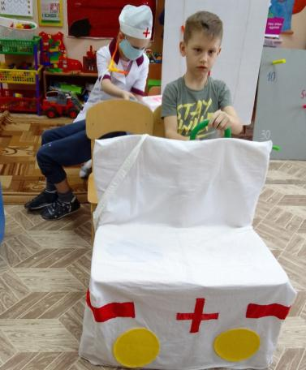
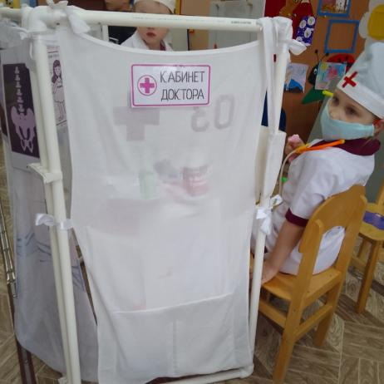
Третья секция –
сюжетно-ролевая игра «Больница» , «Скорая помощь», «Аптека».

Slide 9
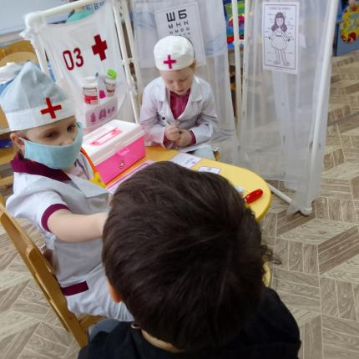
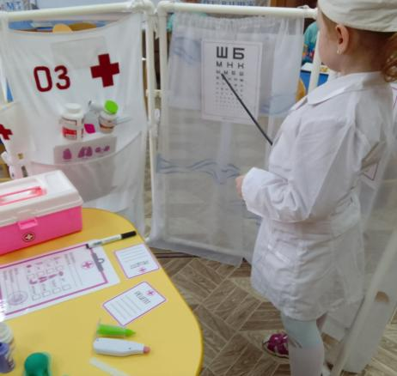
Полотно «03» и шторки совмещаются при игре, обозначая «Больницу», где с обратной стороны размещены кабинеты врачей.

Slide 10
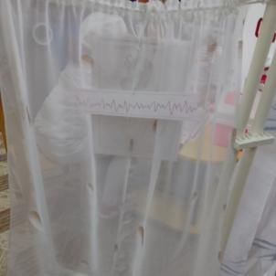
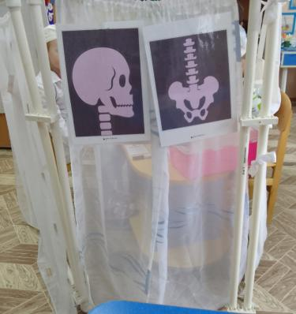
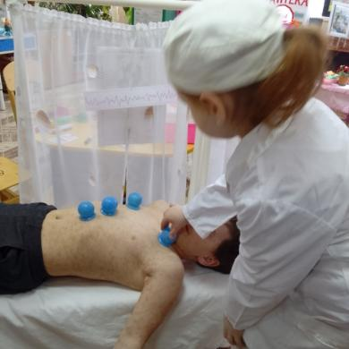
С помощью возможности деления пространства группы появляются медицинские кабинеты «Рентген», «Кардиолог» и др.

Slide 11
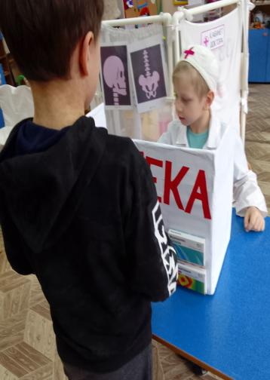
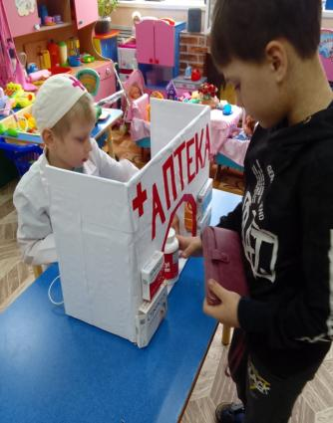
В сюжетно-ролевых играх используем маркеры «Аптека», накидку на стульчики «Скорая помощь».

Slide 12
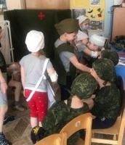
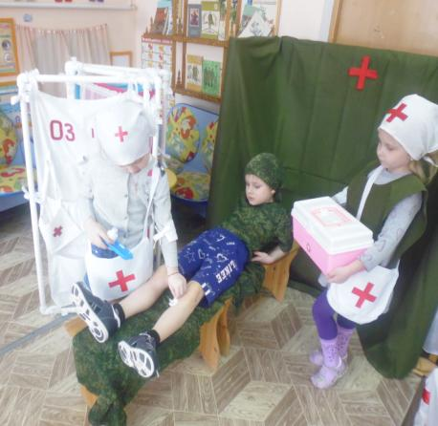
«Ширма» - применяется в сюжетных играх:
«Военный госпиталь», «Военная палатка».

Slide 13
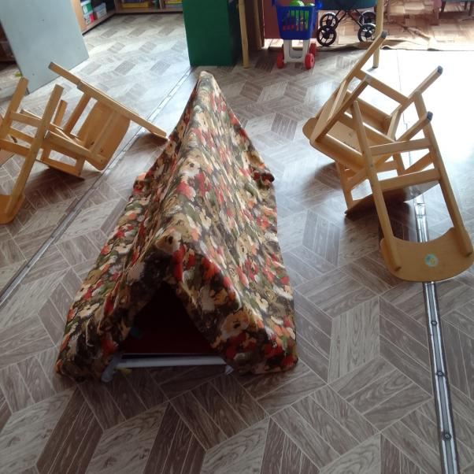
Многофункциональная ширма без затруднений изменяет положение и складывается. Для игры «Военная палатка», используется ткань – накидка, которую легко потом снять.

Slide 14
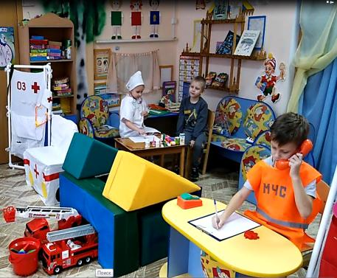
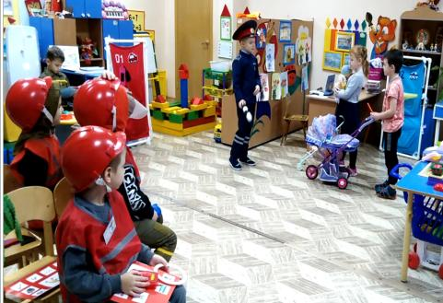
«Ширма» - позволяет усложнять сюжет игры, используя всё пространство группы.

Slide 15
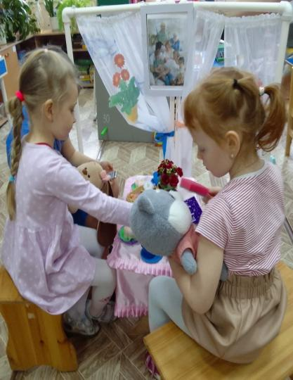
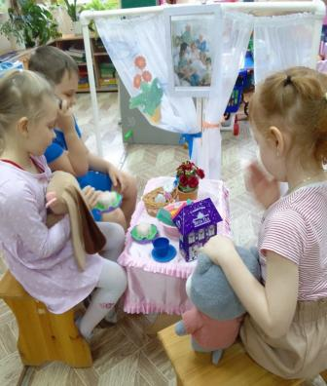
Для сюжетно-ролевых игр: «Семья, «В гостях у бабушки» и др. вывешиваются шторки на ленте –тесьме. Дети сами занимаются оформлением дома, размещая иллюстрации цветов в горшочках, картин, фотографий и др.

Slide 16
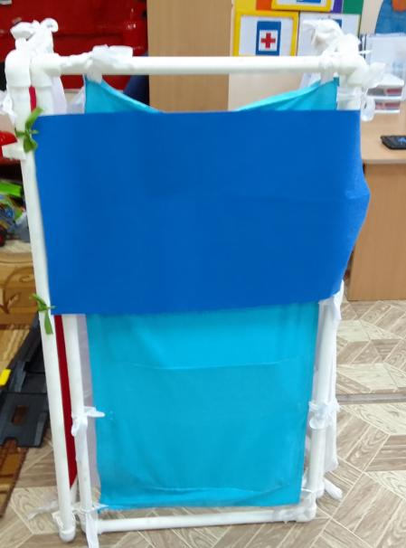
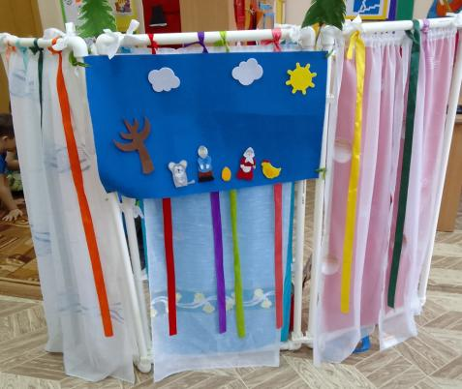
Для проигрывания театрализованной деятельности на «ширме» вывешивается фетровое полотно на ленточках –завязках.

Slide 17
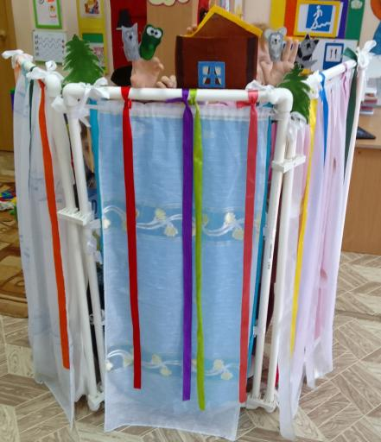
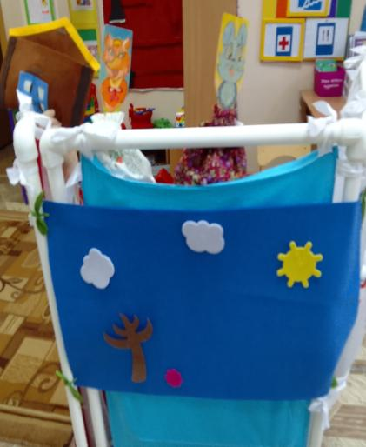
«В гостях у сказки».
Дети сами оформляют «ширму» и презентуют театральные постановки.

Slide 18
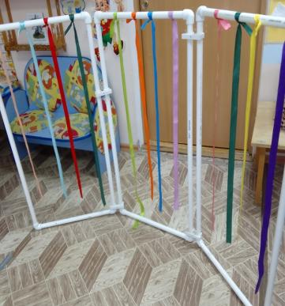
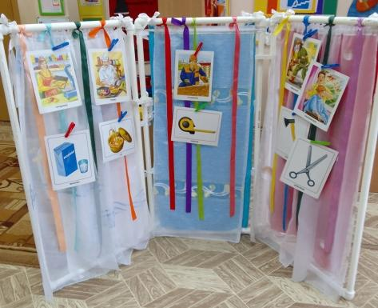
«Ширма» – главный помощник педагога.
С помощью ширмы осуществляется интеграция образовательных областей и решение образовательных задач.
Размещая ленты на секциях ширмы, дети учатся завязывать узелки и «Бантики».
Разноцветные ленточки служат экраном для наглядного и демонстрационного материала.

Slide 19
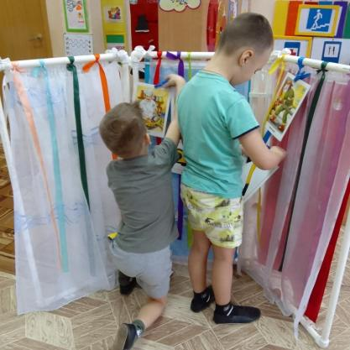
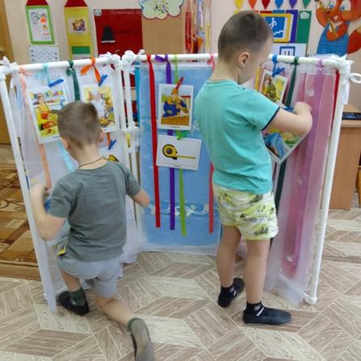
«Ширма» - используется как в непосредственной образовательной деятельности, так и в свободной.

Slide 20
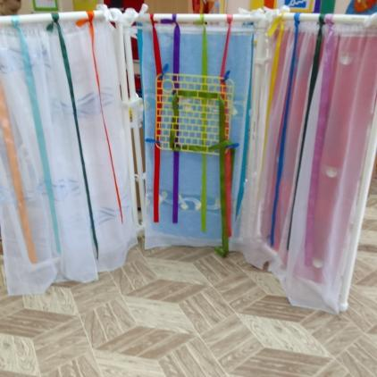
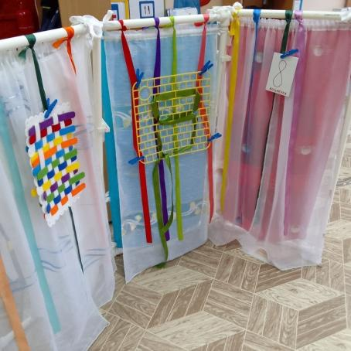
С помощью «Разноцветного экрана» проводится индивидуальная работа по ФЭМП, грамматике, развитию речи и др.

Slide 21
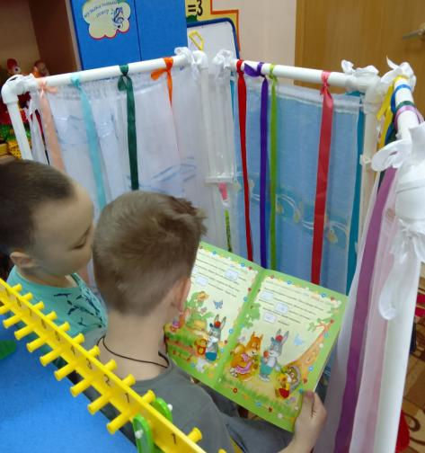
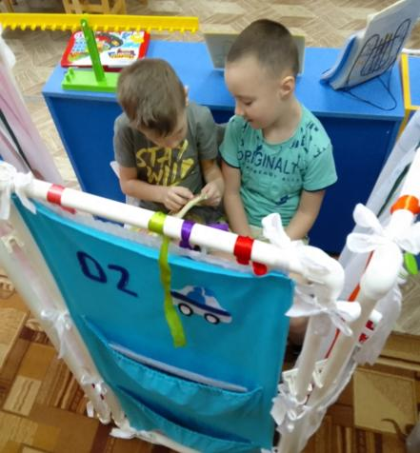
Также ширма служит местом уединения для детей, где они отдыхают, играют, читают книги.
Дети размещают ширму в пространстве группы по своему желанию.

Slide 22
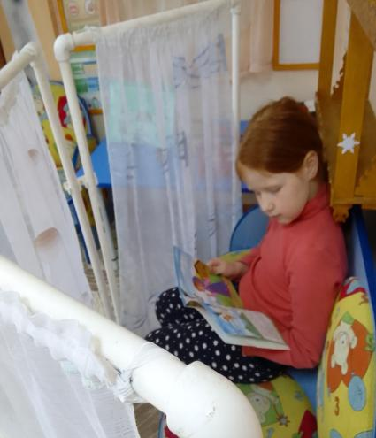
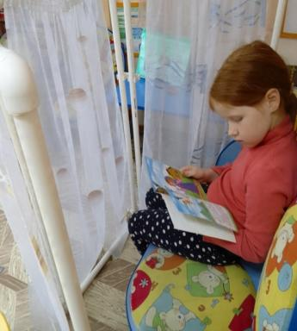
Для «Места уединения» дети сами выбирают фон шторок, разноцветные ленточки или др.
Размещают на ленточках с помощью прищепок семейные фотографии, фотографии детей группы ит.д.

Slide 23
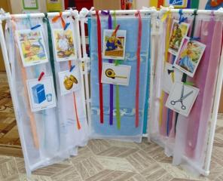
Многофункциональная ширма помогает создавать благоприятные условия для развития познавательных процессов, интеллектуального развития детей, а также творческой активности в различных видах деятельности, как того требует ФГОС ДО.
Данное пособие является обучающим, так как в нём есть интересные элементы, которые позволяют решать воспитательные, развивающие и обучающие цели и задачи.

Slide 24
Спасибо за внимание!

